Slide 1
Resolução de exercícios
Tema: Energia de Ligação

Slide 2
1. São dadas as seguintes energias de ligação em kJ/mol de ligação formada:
H ─ Cℓ = 431,8; H ─ F = 563,2; Cℓ ─ Cℓ = 242,6; F ─ F = 153,1. Com os dados acima é possível prever que a reação a seguir:
2 HCℓ _{(g)} + 1 F_{2 (g)} → 2 HF_{(g)} + 1 Cℓ_{2 (g)}
teria ∆H, em kJ, da ordem de: a) - 585,9; b) - 352,3; c) - 220,9; d) + 220,9; e) + 352,3.
H-Cl + F-F H-F + Cl- Cl
H-Cl H-F
∆H_{R}= 2x431,8 + 153,1
∆H_{R}= +1016,7 KJ (Reag. +)
∆H_{P}= 2x563,2 +242,6
∆H_{P}= -1369,0 KJ (Prod. -)
∆H= ∆H_{R}+ ∆H_{P}
∆H= 1016,7 -1369,0
∆H= -352,3 KJ

Slide 3
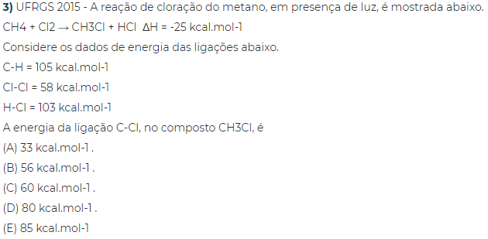
H H
H – C – H + Cl-Cl H- C-Cl + H-Cl
H H
∆H_{R} = 4x105 + 58
∆H_{R}= + 478 Kcal (Reag. +)
∆H_{P}= - (CH₃Cl + 103) (Prod. -)
∆H= ∆H_{R} + ∆H_{P}
-25 = 478 - (CH₃Cl + 103)
CH₃Cl = 478 + 25 – 103
CH₃Cl = 400 Kcal
3 lig. C-H e 1 lig. C-Cl
3x105= 315 Kcal
400-315= 85 Kcal/mol

Slide 4
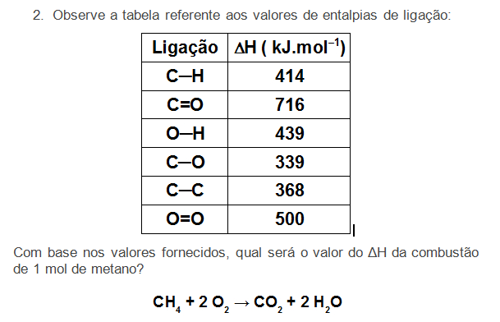
∆H_{R} = 4x414 + 2x500
∆H_{R} = + 2656 KJ (Reag +)
∆H_{p}= 2x716 + 2x439
∆H_{p} = - 2310 KJ (Prod. -)
∆H= ∆H_{R}+ ∆H_{P}
∆H= + 2656 – 2310
∆H= + 346 KJ/mol

Slide 5
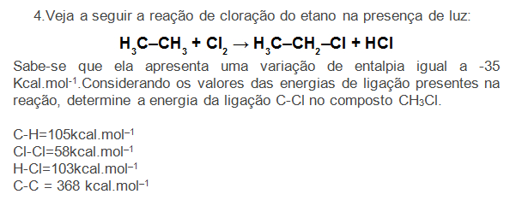
∆H_{R} = 6x105 + 368 + 58
∆H_{R} = + 1056 Kcal (Reag. +)
∆H_{p} = 5x105 + 368 + X + 103
∆H_{p} = - (996 + X) (Prod. -)
∆H= ∆H_{R}+ ∆H_{P}
-35 = +1056 – (996 + X)
X = 60 + 35
X= 95 Kcal/mol

Slide 6
∆H_{R} = 104 + 45
∆H_{R} = + 149 Kcal (Reag +)
∆H_{P} = 2x87
∆H_{P} = -174 Kcal (Prod. -)
∆H= ∆H_{R}+ ∆H_{P}
∆H= +149 – 174
∆H= -25 Kcal ; porém a reação em questão, é para ½ da reação. Logo, a resposta será
-12,5 Kcal

Slide 7
Agora, tente um pouco mais....

Slide 8
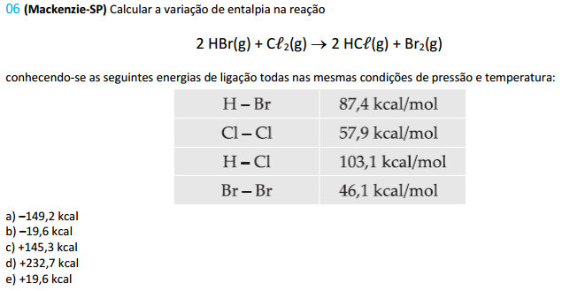

Slide 9
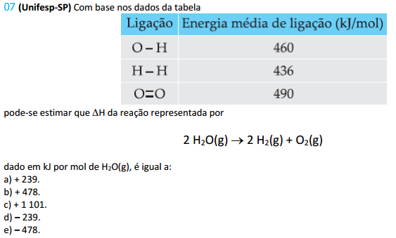

Slide 13
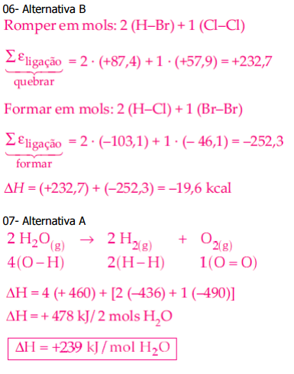
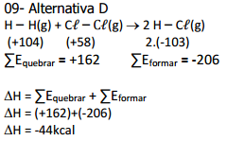
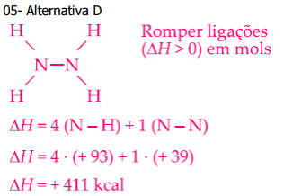
Gabarito:

Slide 14
